Slide 1


Slide 2
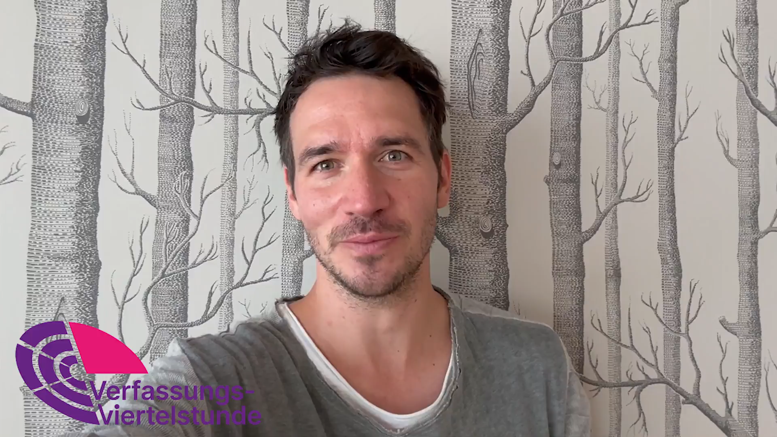
Deine Persönlichkeit, dein Recht – Art. 2 GG
Notes:
Felix Neureuther ist ein ehemaliger deutscher Skirennläufer aus Garmisch-Partenkirchen. Er war vor allem auf die Disziplinen Slalom und Riesenslalom spezialisiert. Bei Weltmeisterschaften gewann er fünf Medaillen, drei im Slalom und zwei mit der Mannschaft. Mittlerweile arbeitet er als Experte im Wintersport im öffentlich-rechtlichen Fernsehen.

Slide 3
Art. 2 I GG
(1) Jeder hat das Recht auf die freie Entfaltung seiner Persönlichkeit, soweit er nicht die Rechte anderer verletzt und nicht gegen die verfassungsmäßige Ordnung oder das Sittengesetz verstößt.
Notes:
Ggf. muss (auf Nachfrage) der Begriff „verfassungsmäßige Ordnung“ oder „Sittengesetz“ erklärt werden.
Verfassungsmäßige Ordnung: Damit ist die freiheitlich-demokratische Grundordnung gemeint bzw. die Gesamtheit aller Normen (Gesetze, Rechtsverordnung, Satzung).
Sittengesetz: Im verfassungsrechtlichen Verständnis umfasst der Begriff „Sittengesetz“ alle sittlichen Normen, die allgemein anerkannt sind. (z. B. nicht zu stehlen, keine Gewalt auszuüben, sich friedlich zu verhalten etc.)

Slide 4
Jeder Mensch darf so sein, wie er möchte…
Lautstärke
Art. 2 GG
„…wenn er dabei nicht die Rechte anderer verletzt.“
Ausgrenzung
Musikgeschmack
Freunde
Kleidung
Beleidigungen
Notes:
Erlaubt: Deine Hobbys, Musikgeschmack oder Freunde selbst auswählen; deine Kleidung
Nicht erlaubt: Wenn du jemanden ausgrenzt oder beleidigst, weil er anders ist; wenn deine Musik zu laut ist und andere stört

Slide 5
Tausche dich nun mit deinem Sitz- bzw. Banknachbarn über die folgenden Fragen aus:
  Was bedeutet es für dich, deine Persönlichkeit frei zu entfalten?
  Wo macht sich das in deinem Alltag bemerkbar?
  Wo könntest du mit deinem Verhalten die Freiheit anderer verletzen?

Slide 6
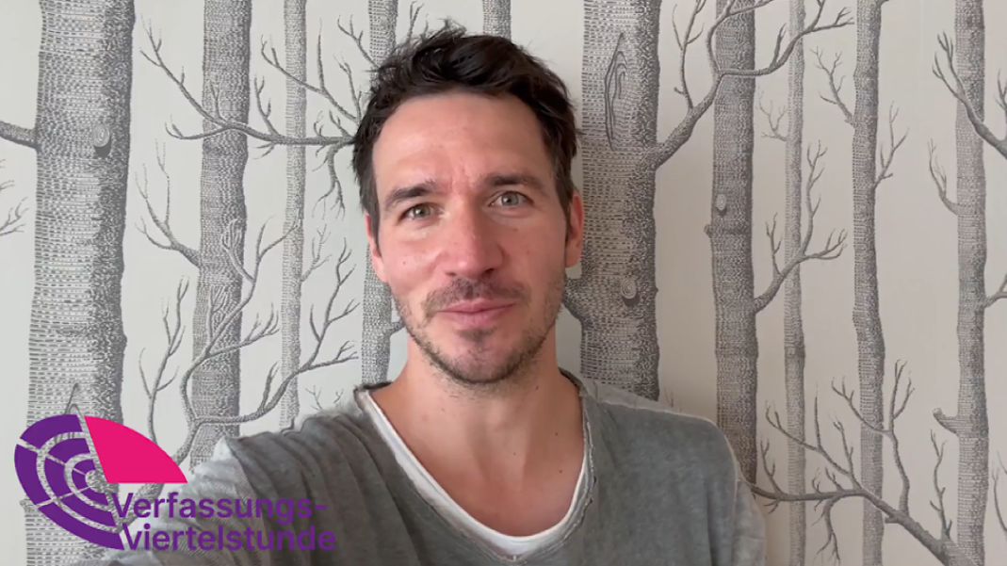
„(…) offen und vorurteilsfrei auf andere Menschen zuzugehen, sodass wir auch weiterhin tolerant miteinander umgehen und den Art. 2 des Grundgesetzes hochhalten können.“

Slide 7

Dieses Material wurde im Arbeitskreis Politische Bildung erstellt.

